Slide 1
第3章 模块的结构、数据类型、变量和基本运算符号

Slide 2
概 述
在本章中将详细地学习Verilog语法中关于模块的结构、数据类型、变量和基本运算符号等语法要素。这些内容看起来简单，有许多语法现象和C 语言也很类似，但有许多地方则是完全不同的。在学习中要注意不同点，并有意识地把新概念与硬件结构和测试联系起来，再通过理解物理意义，牢牢地记住。

Slide 3
3.1模块的结构
图3.1模块结构的组成

Slide 4
3.1.1模块的端口定义
模块的端口声明了模块的输入输出口。其格式如下：
module模块名(口1，口2，口3，口4, ………);
（1） 在引用时，严格按照模块定义的端口顺序来连接，不用标明原模块定义时规定的端口名
（2） 在引用时用“.”符号，标明原模块是定义时规定的端口名,

Slide 5
3.1.2模块内容
模块的内容包括I/O说明、内部信号声明和功能定义。
I/O说明的格式
内部信号说明
在模块内用到的和与端口有关的wire和 reg类型变量的声明。
3. 功能定义
模块中最重要的部分是逻辑功能定义部分。有以下3种方法可在模块中产生逻辑。
用“assign”声明语句
用实例元件
用“always”

Slide 6
3.1.4要点总结
Verilog 的初学者一定要深入理解并记住：
（1） 在Verilog 模块中所有过程块（如：initial块、always块）、连续赋值语句、实例引用都是并行的；
（2） 它们表示的是一种通过变量名互相连接的关系；
（3） 在同一模块中这三者出现的先后秩序没有关系；
（4） 只有连续赋值语句assign和实例引用语句可以独立于过程块而存在于模块的功能定义部分。
以上4点与C语言有很大的不同。许多与C语言类似的语句只能出现在过程块中，而不能随意出现在模块功能定义的范围内。

Slide 7
3.2数据类型及其常量和变量
1.数字
（1） 整数
（2） x和z值
（3） 负数
（4） 下画线(underscore_)
2.参数(parameter)型
在Verilog HDL中用parameter定义常量,即用parameter来定义一个标识符代表一个常量,称为符号常量,即标识符形式的常量,采用标识符代表一个常量可提高程序的可读性和可维护性。
parameter Wait = 3'b000;
parameter IDLE = 3'b001;

Slide 8
3.2.2变量
变量是一种在程序运行过程中其值可以改变的量,在Verilog HDL中变量的数据类型有很多种,这里只对常用的几种进行介绍。
wire型
wire型数据常用来表示用以assign关键字指定的组合逻辑信号。Verilog程序模块中输入、输出信号类型默认时自动定义为wire型。wire型信号可以用做任何方程式的输入，也可以用做“assign”语句或实例元件的输出。
wire型信号的格式同reg型信号的格式很类似。其格式如下：
wire \[n-1∶0\] 数据名1,数据名2,…数据名i; //共有i条总线，每条总线内有n条线路，或wire \[n∶1\] 数据名1,数据名2,…数据名i。
Wire [15:0] conn1;

Slide 9
2. reg型
寄存器是数据储存单元的抽象，寄存器数据类型的关键字是reg。
reg型数据的格式如下：
reg \[n-1:0\] 数据名1,数据名2,…，数据名i;
或 reg \[n:1\] 数据名1,数据名2,…，数据名i;
Reg[15:0] a;
3. memory型
Verilog HDL通过对reg型变量建立数组来对存储器建模，可以描述RAM型存储器、ROM存储器和reg文件。数组中的每一个单元通过一个数组索引进行寻址。在Verilog语言中没有多维数组存在。 memory型数据是通过扩展reg型数据的地址范围来生成的。其格式如下：
reg \[n-1:0\]存储器名\[m-1:0\]；
或 eg \[n-1:0\]存储器名\[m:1\]；
Reg[15:0] rama[255:0]

Slide 10
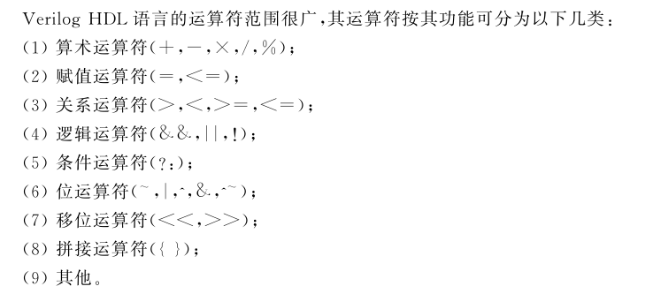
3.3运算符及表达式

Slide 11
3.3.1 基本的算术运算符
在 VerilogHDL 语言中,算术运算符又称为二进制运算符,共有下面几种:
(1 ) + (加法运算符,或正值运算符,如 rega+regb , +3 );
(2 ) - (减法运算符,或负值运算符,如 rega-3 , -3 );
(3 ) × (乘法运算符,如 rega*3 );
(4 )/(除法运算符,如 5 / 3 );
(5 ) % (模运算符,或称为求余运算符,要求 % 两侧均为整型数据。如 7%3 的值为 1 )。
在进行整数除法运算时,结果值要略去小数部分,只取整数部分;而进行取模运算时,结果值的符号位采用模运算式里第一个操作数的符号位。

Slide 12
3. 3. 2 位运算符
VerilogHDL 作为一种硬件描述语言,是针对硬件电路而言的。在硬件电路中信号有4 种状态值,即 1 , 0 , x , z 。在电路中信号进行与、或、非时,反映 在 VerilogHDL 中则是相应的操作数的位运算。 VerilogHDL 提供了以下 5 种位运算符:
(1 ) ～ //取反
(2 ) & //按位与
(3 ) | //按位或
(4) ^ //按位异或
(5) ^~ //按位同或(异或非)

Slide 13
